Slide 1

IT风险控制、审计实务与人才培养
余小兵 CISA
南京审计大学 2016年8月

Slide 2

提纲
风险控制与审计:
新时期信息科技治理实务
01
02
专业认证与IT审计人才培养模式
03
ISACA在南京审计大学再启程
04
探索与思考

Slide 3
治理框架下的IT风险控制与审计
IT治理
风险管理
保证
IT风险控制
评估
IT审计

Slide 4
企业信息化建设与风险管控思路
IT治理与信息化战略
公司治理与IT治理理论
信息化风险控制体系
企业IT风险分析
IT审计体系
IT审计标准
业务经营与合规
IT风险控制与审计绩效评价
风险导向审计理论
IT风险控制体系（业务层面、风险控制层面、内部审计监督层面）
IT审计操作指南
IT审计方法集

Slide 5
企业IT风险控制与审计体系构成
企业IT风险控制与审计体系
信息化风险控制体系（业务、风险控制、内部审计）
公司治理与
IT治理理论
主要业务系统
内部控制
IT风险控制
与审计规划
IT审计体系（标准、指南、工具集）

Slide 6
工商银行信息系统审计——标准体系
内部
审计章程
标准化总体框架
内部审计工作规范
内部审计操作规程
内部审计风险评估指标体系
IT审计实施细则
IT审计风险评估实施细则
IT审计制度体系
IT审计标准化实务
IT审计风险控制库（IT审计底稿库）
IT审计产品体系
审计确认与咨询类项目手册

Slide 7
工商银行信息系统审计（续）——内容
信息科技公司层面控制
信息科技公司层面控制
控制环境
风险评估
IT控制活动
沟通
内部监督
业务流程一
业务流程二
业务流程三
信息科技应用控制
国际单证业务
资金市场交易清算业务
信贷业务
关键业务
流程：
网上银行业务
卡类业务
ATM业务
其他业务
业务流程中的
应用控制：
授权及审批
系统设置及科目映射
异常和差错报告
系统核对
系统运算
系统接口/转换
信息科技一般控制
信息科技一般控制
对程序和数据的访问
程序开发变更
基础设施
业务连续
系统运行维护
网络安全
综合业务处理及外围子系统

Slide 8
IT审计体系 中国建设银行
内部审计章程
依据
依据
依据
内部审计准则
依据
补充
内审协会
IT审计准则
参考
IT审计准则
依据
理解
业界最佳实践
参考
IT审计指南
应用
IT审计方案模板
IT审计案例集
CobiT
参考
具体内容
文档样式
具体内容
IT审计
测试库
抽取
IT风险
评估表
开发中心IT项目
管理专项审计
IT Assurance
Guide Using Cobit
参考
IT风险控制
能力评价标准
IT审计
范围表
CMMi
分行IT开发
项目专项审计
ISO27001
参考
IT风险控制
水平衡量指标
IT审计
访谈提纲
分行运行维护
专项审计
ITIL
重要术语
与定义
IT审计
测试表
监管要求
依据
IT制度汇编
… …
IT审计规范体系
行内制度

Slide 9
国家审计机关信息系统审计规范
总则
信息系统审计的组织
应用控制审计
一般控制审计
项目管理审计
信息系统审计方法
内容（3）
测评指标（95）
测评实务
审计事项（25）

Slide 10
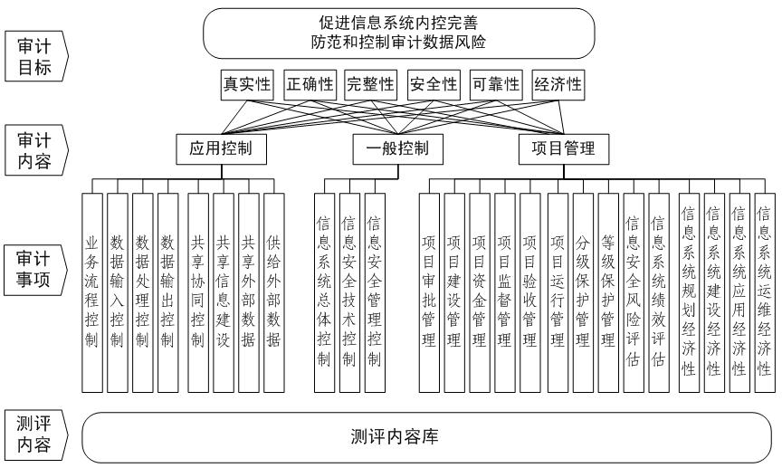

Slide 11
举例：应用控制——数据输入控制审计事项
指标概述
测试程序 | 执行 | 审计 底稿
1.合规性检查。 1.1审阅组织结构文件、岗位职责与流程和用户授权文档，确认涉及数据录入和导入的岗位及其职责与权限； 1.2 访谈管理人员，了解被审计单位是否存在控制数据录入和导入的制度规范； 。。。。。 2. 安全性检查。 2.1设定不同权限的测试用户，对系统进行穿行测试，检查系统是否严格限定只有满足权限要求的用户使用数据录入和导入功能； 2.2检查系统日志是否按照规定记录了用户的数据录入和导入的操作； 。。。。。。 3.完整准确性检查。 3.1设定不同权限的测试用户，对系统进行穿行测试，检查系统是否提供了输入值约束功能，以保证输入数据的准确性； 。。。。。。
数据输入
数据录入和导入
数据修改和删除
数据校验
数据入库
数据共享与交换
审计目标
获取资料
测试程序
审计依据
常见错弊

Slide 12
国家治理对信息化建设与风险控制的要求
创新引领
统筹推进
驱动发展
惠及民生
确保安全
合作共赢
网络安全和信息化是一体之两翼、驱动之双轮，必须统一谋划、统一部署、统一推进、统一实施，做到协调一致、齐头并进；切实防范、控制和化解信息化进程中可能产生的风险，以安全保发展，以发展促安全，努力建久安之势、成长治之业。
国家信息化发展纲要——基本方针

Slide 13
国家治理对信息化建设与风险控制的要求
维护网络空间安全
维护网络主权和国家安全
确保关键信息基础设施安全
强化网络安全基础性工作
国家信息化发展纲要—三大战略任务
战略任务
增强发展能力
优化发展环境
提升应用水平
强调要保障信息化有序健康安全发展，明确了信息化法治建设、网络生态治理和维护网络空间安全的主要任务。

Slide 14
提纲
风险、控制与审计:
新时期信息科技治理实务
01
02
专业认证与IT审计人才培养模式
03
ISACA在南京审计大学再启程
04
探索与思考

Slide 15
ＩＳＡＣＡ知识体系
信息系统审计
信息系统基础
治理与管理理论
会计与审计基础
风险导向的信息系统审计过程与方法
IT内部控制体系与方法
计算机基础
网络
数据库
系统分析与设计
项目管理
会计学
审计学
内部控制与审计
风险评估

Slide 16
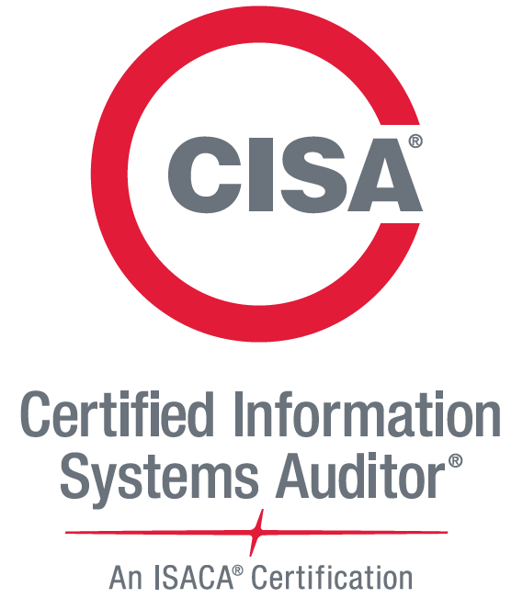
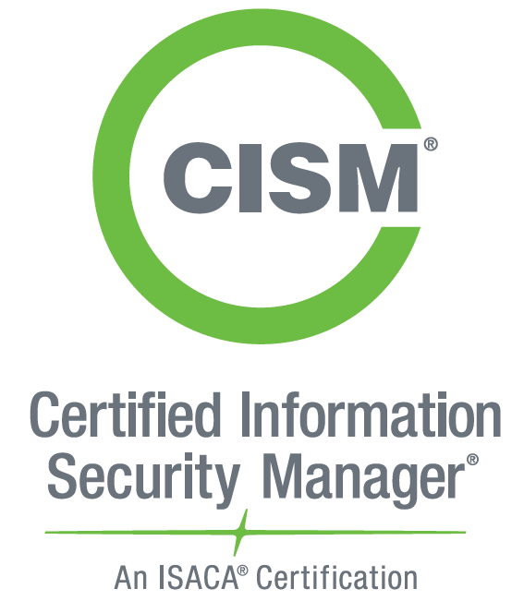
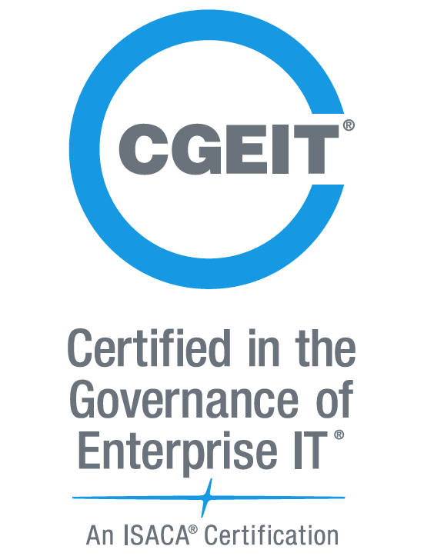
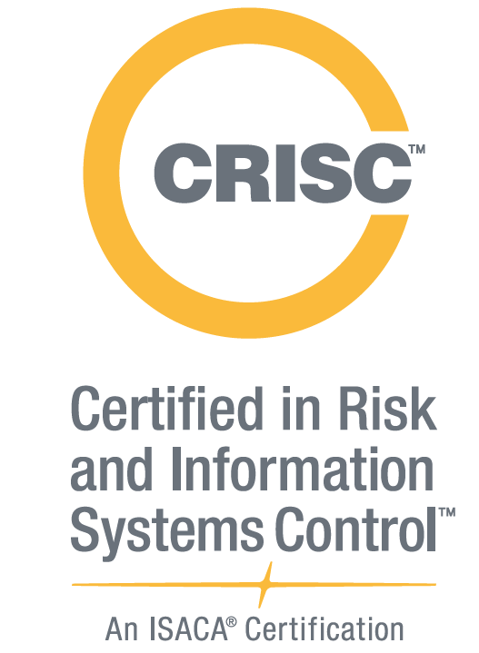
ＩＳＡＣＡ认证体系
信息系统审计流程
IT治理与管理
信息系统购置开发与实施
信息系统操作维护与服务管理
信息资产的保护
信息安全治理
信息风险管理与合规性
信息安全计划开发与管理
信息安全事故管理
企业IT治理框架
战略管理
效益实现
风险优化
资源优化
IT风险识别
IT风险评估
风险响应与缓解
风险和控制监控与报告
Notes:
Cisa——1978，2003 2008 2011

Slide 17





ＩＳＡＣＡ网络安全综合认证
网络安全基础认证
在校学生
应届毕业生 确定与改变职业方向
网络安全从业认证
网络安全从业者的技能认证，在单一系统上遵循安全流程的信息安全从业人员
入门级认证 提升职业能力
网络安全专业认证（3个）
网络安全识别与防护 网络安全检测
网络安全响应与恢复
中级认证 深入方向的职业能力
网络安全专家认证
识别、分析、应对与减轻复杂的网络安全事故
高级技术技能认证 组织内网络安全问题的权威
Notes:
2015

Slide 18
ＩＳＡＣＡ网络安全综合认证
注册信息安全经理
信息与网络安全管理人员认证
设计、建立、管理、监督、评估信息安全策略与计划 以管理为中心的认证

Slide 19
南京审计大学信息系统审计专业方向
毕业设计（信息系统审计方向）
实践环节
专业方向实习（审计机关、事务所、企事业单位）
《信息系统审计》课程设计
专业选修课
专业课
企业资源计划 信息系统审计
IT项目管理 数据采集与审计
专业主干课
信息管理学 信息系统分析与设计 信息系统开发工具
数据库原理与应用 网络安全与信息安全 IT内部控制
计算机基础课程
经济管理基础课程
数据结构
操作系统原理
计算机网络
计算机原理
经济学 管理学 审计学
会计学 财务管理
组织行为学 信息经济学
生产与运作管理
学科基础课
专业基础课程（信息管理基础、程序设计语言）
数学基础（高等数学、线性代数、概率论）
南京审计大学信息系统审计专业方向课程体系

Slide 20




信息系统审计模拟仿真实验教学模式及其应用流程
信息系统审计案例库
商业银行核心业务与网银系统
模拟审计业务系统
业务系统操作与数据
数据集、审计分析统计表、疑点数据
业务审计系统
内部控制系统
现场审计实施系统
政府审计
事务所IT审计与咨询
审计分析
模型与方法
信息系统审计模拟
案例事项与操作指南
模拟过程质量控制
公共工程企业IT审计
审计知识库
商业银行IT审计
课程/模拟
考核系统
实验与模拟成果
实验报告与结果
模拟审计报告与底稿
… …

Slide 21
南审信息系统审计专业方向实习机构与科目
政府审计机关
审计署计算机中心
审计署数据审计司
审计署各地方特派办
江苏省/浙江省/广西自治区审计厅
“广西壮族自治区电子政务审计”项目
企事业单位内审
长江三峡集团
苏宁易购
京东商城
“长江三峡集团IT风险控制与审计规划”项目
事务所咨询与审计
普华永道/德勤/安永
立信/信永中和/中汇
“云南红塔银行PMO项目管理咨询”项目
审计工具与产品
苏州软件测评中心
国都兴业信息技术审计有限公司
中友金审软件有限公司
“中友金审数字化审计平台集成与实施”项目

Slide 22
提纲
风险、控制与审计:
新时期信息科技治理实务
01
02
专业认证与IT审计人才培养模式
03
ISACA在南京审计大学再启程
04
探索与思考

Slide 23


学术推广
认证考试
专业培养
学术倡导会员
COBIT中文审稿
学术研究与案例库建设
累计完成超过1000人次的CISA培训
面向在校学生、政府审计机关、周边地区与行业
南京考点（6640）建设
共建信息系统审计、计算机审计专业方向
设立ISACA整合方向（字母班）
信息系统审计专业研究生/留学生/审计署援外教学

Slide 24
IT审计与注册信息系统审计师（CISA）教研中心
2003年11月，南京审计大学成立CISA考试培训中心，2007年更名为IT审计与注册信息系统审计师（CISA）教研中心。挂靠南京审计大学管理科学与工程学院。目前是全国考试规模最大的ISACA认证考试考点。
每年参加CISA/CISM培训的学员约100人，通过率稳定在50%左右。
已培养400多位CISA，分布在国家审计机关、会计师事务所和大型企事业单位。

Slide 25
南京审计大学ISACA整合方向课程体系
毕业设计（信息系统审计方向）
专业方向实习（审计机关、事务所、企事业单位）
实践环节
《Information Systems Auditing》双语课程设计
专业选修课
专业课
Information Security Management
Information Systems Auditing
IT Governance
专业主干课
Cybersecurity Fundamental
Risk and Information Systems Control

Slide 26
提纲
风险、控制与审计:
新时期信息科技治理实务
01
02
专业认证与IT审计人才培养模式
03
ISACA在南京审计大学再启程
04
探索与思考

Slide 27


IT风险控制与审计的研究与思考
基于业务与监管的内控与审计规划研究
合作：三峡集团/国家开发银行
IT治理研究
服务支持组织目标与提供增值服务研究
信息安全
合作：谷安天下
IT风险控制与审计规划
控制风险和价值增值
IT风险
控制与审计
审计工具与技术方法
IT审计成本与绩效
审计服务—产品
数字化审计平台—工具
内控平台— 技术方法
合作：中友金审/金蝶软件
IT控制与审计能力成熟度模型
IT审计绩效评价方法
合作：审计署审计科研所/东南大学

Slide 28


Purpose
PROMISE
Help you realize the positive potential of technology.
Inspire confidence that enables innovation through technology.

